Slide 1
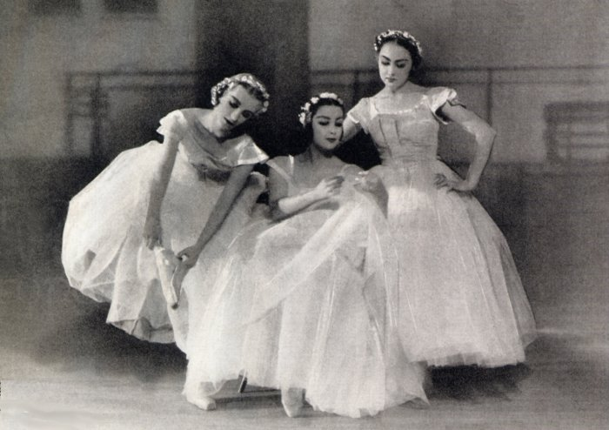
Балет
в
России

Slide 2
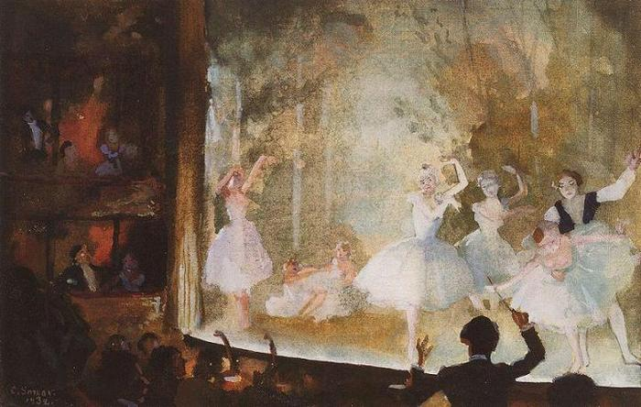
Несмотря на то, что балет в современном понимании зародился во Франции, другие страны и культуры вскоре адаптировали для себя эту форму искусства... Россия имеет наиболее признанную традицию балета по сей день. Балет в России достиг истинного расцвета, став одной из визитных карточек страны и русского искусства.
Русский балет. Елисейские поля. Сильфиды,
1932, Сомов Константин Андреевич

Slide 3
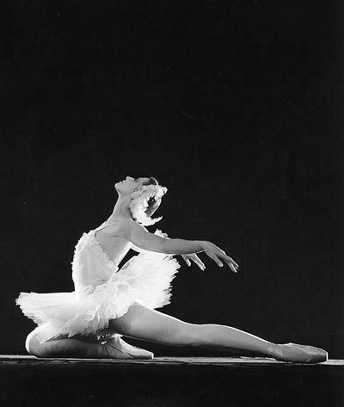
Первое балетное представление в России, по мнению И. Е. Забелина, состоялось на масленицу 17 февраля 1672 года при дворе царя Алексея Михайловича в Преображенском. Рейтенфельс относит это представление к 8 февраля 1675 года. Постановкой балета об Орфее композитора Г. Щюца руководил Николай Лима Перед началом спектакля на сцену вышел актёр, изображавший Орфея, и пропел немецкие куплеты, переведенные царю переводчиком, в которых превозносились прекрасные свойства души Алексея Михайловича. В это время по обе стороны Орфея стояли две украшенные транспарантами и освещенные разноцветными огнями пирамиды, которые после песни Орфея начали танцевать

Slide 4
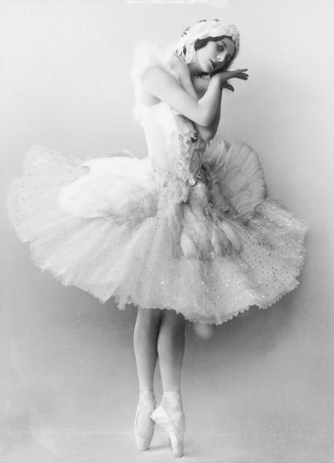
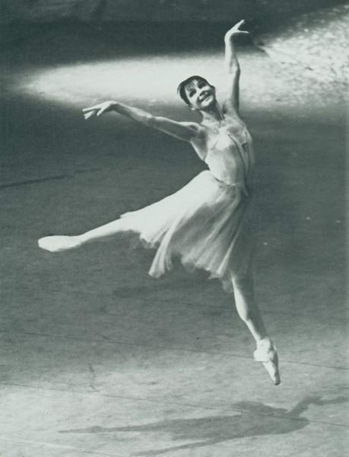
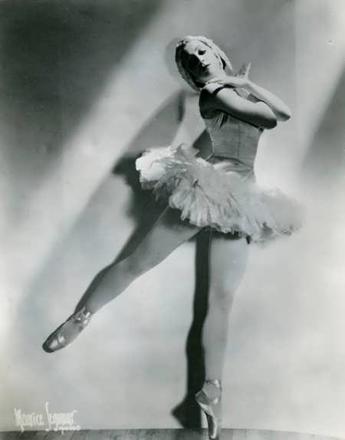

Slide 5
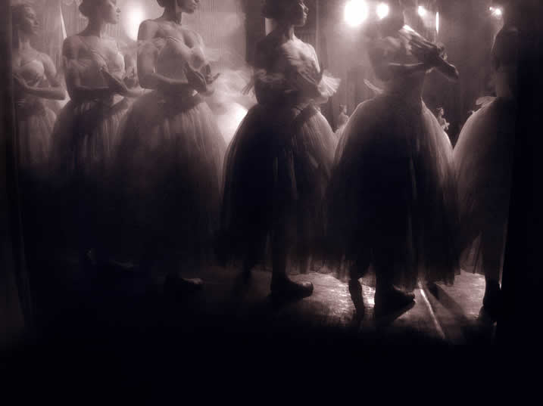
XVIII век
При Петре I в России появляются танцы в современном значении этого слова: были введены менуэты, контрдансы и т. п. Им был издан указ, согласно которому танцы стали основной частью придворного этикета, а дворянская молодежь была обязана обучаться танцам.

Slide 6
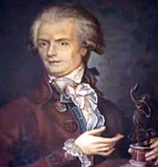
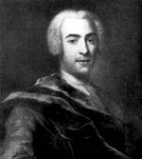
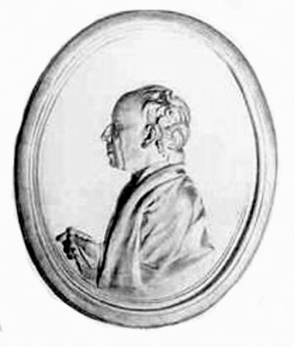
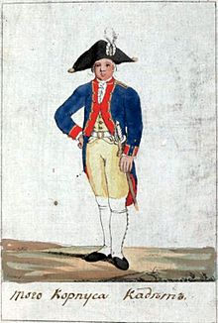
В 1731 году в Петербурге был открыт Сухопутный шляхетный корпус, которому суждено было стать колыбелью русского балета. Так как выпускники корпуса в будущем должны были занимать высокие государственные должности и нуждались в знаниях светского обхождения, то изучению изящных искусств, в том числе и бального танца, в корпусе отводилось значительное место. Танцентмейсером в корпус в 1734 году был зачислен Жан Батист Ланде, который считается основоположником русского балетного искусства. Композитором в Петербург в 1735 году был приглашен Франческо Арайя, балетмейстером с 1736 года — Антонио Ринальди (Фоссано). Наиболее способным танцором был Николай Чоглоков, впоследствии камергер.
Жан Батист Ланде
Франческо Доменико Арайя
Антонио Ринальди (Фоссано)

Slide 7
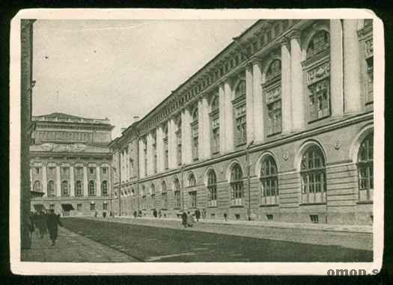
4 мая 1738 года французский танцмейстер Жан Батист Ланде открыл первую в России школу балетного танца — «Танцо́вальная Ея Императорского Величества школу» (ныне Академия русского балета имени А. Я. Вагановой). В специально оборудованных комнатах Зимнего дворца Ланде начал обучение 12 русских мальчиков и девочек. Учеников набирали из детей простого происхождения. Обучение в школе было бесплатным, воспитанники находились на полном содержании. Известны имена лучших учеников первого набора школы: Аксиньи Сергеевой, Авдотьи Тимофеевой, Елизаветы Зориной, Афанасия Топоркова, Андрея Нестерова.

Slide 8
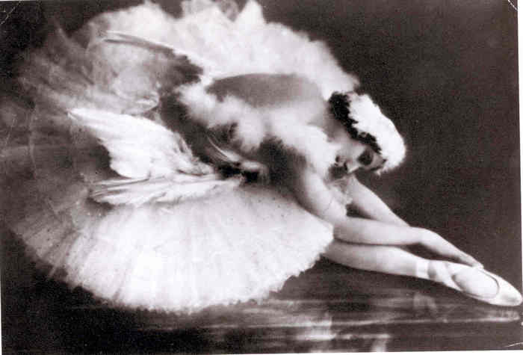
.

Slide 9
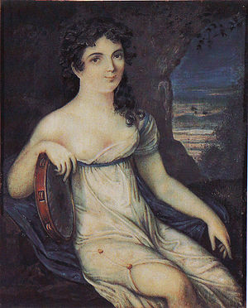
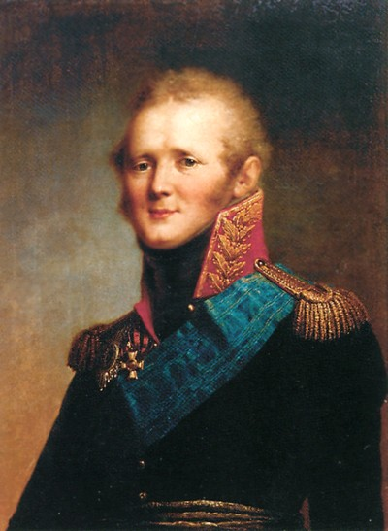
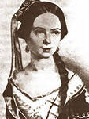
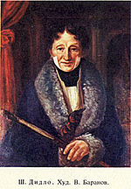
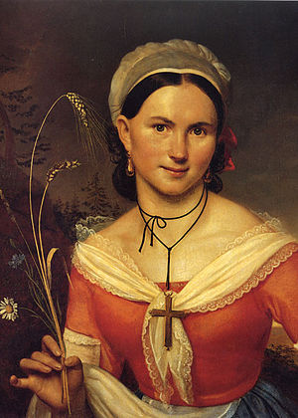
XIX век
В царствование Александра I русский балет продолжил своё развитие, достигнув новых высот. Своим успехам в это время русский балет, прежде всего, обязан приглашенному французскому балетмейстеру Карлу Дидло, прибывшему в Россию в 1801 году. Под его руководством в русскому балете начали блистать такие танцовщики и танцовщицы как Мария Данилова, Евдокия Истомина, Анастасия Лихутина, Пётр Дидье, Николай Гольц, Екатерина Телешова и Вера Зубова. В это время балет в России достиг до этого не бывалой популярности, Державин, Пушкин и Грибоедов воспевали балеты Дидло и его учениц — Истомину и Телешову.
Авдотья Истомина
Мария Данилова
Екатерина Телешева

Slide 10
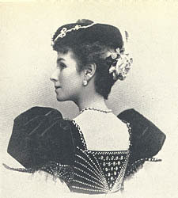
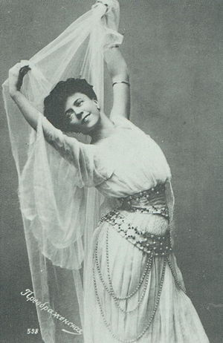
XX век
В начале XX века хранителями академических традиций были артисты: Ольга Преображенская, Матильда Кшесинская, Вера Трефилова, Ю. Н. Седова, Агриппина Ваганова, Л. Н. Егорова, Н. Г. Легат, С. К. Андрианов, Мария Кожухова, Ольга Спесивцева.
Матильда Кшесинская
Ольга Преображенская

Slide 11

Презентацію виконала
Учениця 11-А класу
ЗОШ№32
Шавурська Марія

